Slide 1
EKOŠOLE RAZISKUJEJO ZRAK
Lili Vavžik, OŠ Grm Novo mesto,
regijska koordinatorica Ekošole
učenki Tyshea Anai Drab, Metka Vrbinc

Slide 2
PROGRAM EKOŠOLA: ZRAK
KAKOVOST ZRAKA V KRAJU
KAKOVOST ZRAKA V PROSTORU

Slide 3
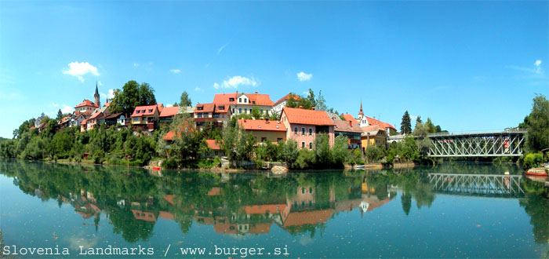
KAKOVOST ZRAKA V KRAJU
Novo mesto

Slide 4
KAKOVOST ZRAKA V ZAPRTIH PROSTORIH
Kako bi lahko izboljšali kakovost zraka v zaprtih prostorih?
Ekološko delovanje

Slide 5
NAŠ OGLJIČNI ODTIS

Slide 6
DELOVANJE V PROJEKTIH EKOŠOLE
Ekokviz
Trajnostna mobilnost
Energijska sanacija šole
Zeleni kotički
Ekočistila
Ločeno zbiranje odpadkov
Zbiranje papirja

Slide 7
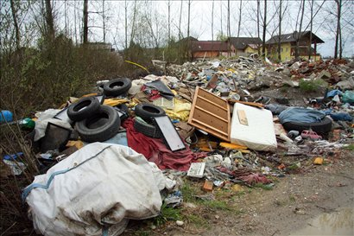
VIZIJA BREZ AKCIJE JE SANJARJENJE. AKCIJA BREZ CILJA JE NOČNA MORA. (Nelson Mandela)

